Slide 1
Đào tạo Microsoft® Office Outlook® 2007
Tăng tốc
Notes:
[Lưu ý cho người huấn luyện: Để có trợ giúp chi tiết tùy biến trong khuôn mẫu này, hãy xem bản chiếu cuối cùng. Ngoài ra, cũng xem văn bản bài học bổ sung trong ngăn ghi chú của một số bản chiếu.]

Slide 2
Nội dung khóa học
Tổng quan: Phiên bản mới của Outlook
Bài 1: Nhận biết Ruy-băng
Bài 2: Tìm các lệnh thường dùng
Bài 3: Gửi và nhận phần đính kèm và ảnh
Mỗi bài học bao gồm một danh sách các nhiệm vụ được gợi ý và một tập các câu hỏi kiểm tra.

Slide 3
Tổng quan: Phiên bản mới của Outlook
Nhìn này! Hiện có phiên bản mới của Outlook.
Thiết kế và tính năng mới sẽ giúp bạn hoàn thành các nhiệm vụ hàng ngày một cách có hiệu quả và dễ dàng.

Slide 4
Mục tiêu khóa học
Dạo quanh Outlook 2007.
Tìm các lệnh trên Ruy-băng và thực hiện các nhiệm vụ hàng ngày: đọc và gửi e-mail, thực hiện cuộc hẹn và họp, sử dụng các liên hệ của bạn.
Gửi và nhận ảnh & phần đính kèm. Đảm bảo người nhận sẽ mở được tệp đính kèm dùng dạng thức tệp của bản Microsoft Office 2007 mới.

Slide 5
Bài 1
Nhận biết Ruy-băng

Slide 6
Nhận biết Ruy-băng
Khi bạn lần đầu tạo ra thư trong Outlook 2007 (hay mở thư mới nhận được), bạn sẽ thấy Ruy-băng.
Đó là dải nằm ngang trên đỉnh cửa sổ.
Ruy-băng
Lịch
Liên hệ
Thanh Việc-Cần-làm
Nó ở đó để giúp bạn thực hiện những công việc cần làm một cách dễ dàng chỉ với một vài bước.
Notes:
Và còn nhiều tính năng tuyệt vời nữa với Ruy-băng—nhiều trợ giúp cho phép bạn làm việc nhanh và hiệu quả hơn. Có thể nêu tên một số chức năng này như Thanh Việc-cần-làm, dẫn hướng mới trong lịch và dạng thức mới cho Liên hệ.

Slide 7
Giới thiệu Ruy-băng
Đây là một thư mới. Ruy-băng ở trên đỉnh của cửa sổ.
Ruy-băng có thể nhìn thấy được mỗi khi bạn tạo hay soạn thảo trong Outlook.
Thông báo
Chèn
Tùy chọn
Định dạng Văn bản
Cắt
Dán
Sao
Sổ
Địa chỉ
Bút Định dạng
Văn bản Cơ sở
K/g...
Gửi
Sao…
Chủ đề:
Microsoft đã nghiên cứu cẩn thận mọi người hay sử dụng lệnh thế nào trong Outlook.
Theo kết quả nghiên cứu này, một số lệnh Outlook nổi bật hơn, và nhiều lệnh chung được hiển thị và nhóm lại theo cách dễ tìm thấy cũng như dễ dùng.
Notes:
Đặc biệt là bạn có thể bắt gặp Ruy-băng khi tạo hay sửa đổi thư điện tử, khoản mục lịch biểu, liên hệ, nhiệm vụ, hay các mục ký sự.
Ghi chú: Nếu đã dùng Microsoft Office Word 2007, Ruy-băng cho thư trong Outlook sẽ quen thuộc với bạn. Vì trình soạn thảo của Outlook 2007 dựa trên Word 2007, nhiều lệnh và tùy chọn sẵn dùng trong Word cũng có sẵn khi bạn tạo thư trong Outlook.

Slide 8
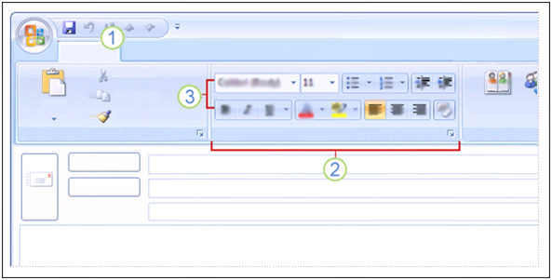
Xem xét kỹ hơn về Ruy-băng
Để giúp bạn hiểu hơn về cách dùng Ruy-băng, đây là hướng dẫn cho việc sắp đặt cơ bản của nó.
Thông báo
Chèn
Tùy chọn
Định dạng Văn bản
Cắt
Dán
Sao
Sổ
Địa chỉ
Bút Định dạng
Bảng tạm
Văn bản Cơ sở
Tên
K/g...
Gửi
Sao…
Chủ đề:
Tab: Ruy-băng được tạo nên bởi nhiều tab khác nhau, mỗi tab liên quan đến một loại công việc cụ thể mà bạn thực hiện trong Outlook.
Nhóm: mỗi tab có nhiều nhóm hiển thị nhiều khoản mục liên quan với nhau.
Lệnh: Một lệnh là một nút, một hộp để đưa thông tin vào, hay một menu.
Notes:
Tab: Trên các tab là các lệnh và nút bạn đã từng sử dụng trước đây. Ở đây đang hiển thị Tab Thư.
Nhóm: Ta thấy ở đây Văn bản Cơ bản là một nhóm.
Lệnh: nút Chữ đậm và danh sách Phông (trong ảnh là phông Calibri) là các lệnh. Các lệnh thường được dùng nhất, như Dán, có nút lớn nhất.

Slide 9
Ruy-băng hiển thị những thứ bạn cần
Một lần nữa, bạn sẽ gặp Ruy-băng khi thực hiện thao tác như tạo thư, sắp xếp lịch biểu hoặc liên hệ.
Ruy-băng hiện các tab và lệnh thích hợp với những công việc bạn đang làm.
Do đó, các tab trên Ruy-băng sẽ khác nhau tùy theo vùng của Outlook mà bạn đang làm việc.

Slide 10
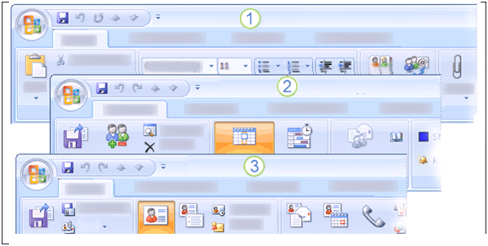
Ruy-băng hiển thị những thứ bạn cần
Hình ảnh bên cho thấy một vài khác khác biệt như vậy.
Một thư mới hiện tab Thông báo và Tùy chọn.
Một cuộc hẹn mới hiện tab Cuộc hẹn.
Một liên hệ mới hiện tab Liên hệ.
Notes:
Tab Thư và Tùy chọn có các nhóm và lệnh bạn sẽ sử dụng khi viết và gửi thư.
Tab Cuộc hẹn có các nhóm và lệnh cụ thể làm việc với sắp xếp lịch biểu.
Tab Liên hệ có các nhóm và lệnh giúp bạn duy trì thông tin liên hệ theo ngày tháng.

Slide 11
Còn nhiều hơn những gì bạn thấy
Một mũi tên nhỏ ở đáy của một nhóm có nghĩa là có các lệnh khác nữa.
Nút này gọi là Bật Hộp thoại.
Thông báo
Chèn
Tùy chọn
Định dạng Văn bản
Cắt
Dán
Sao
Sổ
Địa chỉ
Bút Định dạng
Bảng tạm
Văn bản Cơ sở
Gửi
Phông
Giãn cách Ký tự
Ảnh trên cho thấy để xem danh sách đầy đủ các tùy chọn phông, bạn có thể bấm vào mũi tên cạnh nhóm Văn bản Cơ bản trên tab Thư của e-mail mới.

Slide 12
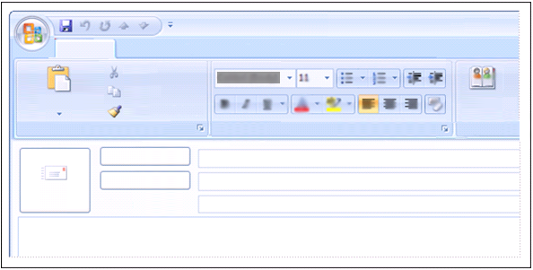
Thanh Công cụ Truy nhập Nhanh
Thanh Công cụ Truy nhập Nhanh là thanh công cụ nhỏ bên trên Ruy-băng.
Nó ở đó để giúp làm các lệnh bạn sử dụng nhiều nhất luôn sẵn dùng.
Thông báo
Chèn
Tùy chọn
Định dạng Văn bản
Cắt
Dán
Sao
Sổ
Địa chỉ
Bút Định dạng
Bảng tạm
Văn bản Cơ sở
K/g
Gửi
Sao…
Chủ đề:
Điều tuyệt vời nhất của Thanh Công cụ Truy nhập Nhanh là gì? Đó là những gì hiện lên phụ thuộc vào bạn.
Có nghĩa là bạn có thể thêm các lệnh ưa thích vào đó chỉ bằng một bấm chuột phải.
Notes:
Thẻ Tham chiếu Nhanh, sẽ xem ở cuối khóa học, bao gồm các bước chi tiết để thêm lệnh vào Thanh Công cụ Truy nhập Nhanh.

Slide 13
Thanh Công cụ Truy nhập Nhanh
Bạn sẽ thấy và sử dụng các Thanh công cụ Truy nhập Nhanh khác nhau tùy theo vùng trong Outlook bạn đang làm việc.
Thông báo
Chèn
Tùy chọn
Định dạng Văn bản
Cắt
Dán
Sao
Sổ
Địa chỉ
Bút Định dạng
Bảng tạm
Văn bản Cơ sở
K/g
Gửi
Sao…
Chủ đề:
Ví dụ, các tùy chỉnh bạn thực hiện trên Thanh Công cụ Truy nhập Nhanh cho các thư bạn gửi sẽ không xuất hiện trên Thanh Công cụ Truy nhập Nhanh cho Liên hệ.

Slide 14
Biết thêm về tùy chọn
Hộp thư đến – Microsoft Outlook
Trong Outlook 2007, bạn đặt tùy chọn từ một vài vị trí khác nhau.
Tệp
Soạn
Xem
Đi
Công cụ
Hành động
Trợ giúp
Thông báo
Chèn
Tùy chọn
Định dạng Văn bản
Thư Mới
Tạo Khoản mục Outlook Mới
Thư
Lưu
Cuộc hẹn
Yêu cầu Gặp
Đóng
Tùy chọn Trình soạn thảo
Tuỳ chọn cho việc viết e-mail
Nếu bạn muốn thay đổi thiết đặt cho việc viết e-mail—ví dụ, để bộ soát chính tả không bỏ qua các từ viết hoa—bạn làm việc đó từ hộp thoại Tuỳ chọn Trình Soạn thảo.

Slide 15
Biết thêm về tùy chọn
Hộp thư đến – Microsoft Outlook
Trong Outlook 2007, bạn đặt tùy chọn từ một vài vị trí khác nhau.
Tệp
Soạn
Xem
Đi
Công cụ
Hành động
Trợ giúp
Thông báo
Chèn
Tùy chọn
Định dạng Văn bản
Thư Mới
Tạo Khoản mục Outlook Mới
Thư
Lưu
Cuộc hẹn
Yêu cầu Gặp
Đóng
Tùy chọn Trình soạn thảo
Bắt đầu bằng cách tạo một thư, và sau đó thực hiện:
Bấm Nút Microsoft Office .
Bấm Tùy chọn Trình Soạn thảo.
Notes:
Ghi chú: Một vài thiết đặt, như bạn đặt trong vùng Cá nhân hoá của cửa sổ Tùy chọn Trình Soạn thảo, được dùng chung trong hầu hết các chương trình hệ thống của Office 2007. Tuy nhiên, phần lớn những thay đổi bạn tạo ra trong Tùy chọn Trình Soạn thảo sẽ chỉ áp dụng cho Outlook.

Slide 16
Biết thêm về tùy chọn
Hộp thư đến – Microsoft Outlook
Trong Outlook 2007, bạn đặt tùy chọn từ một vài vị trí khác nhau.
Tệp
Soạn
Xem
Đi
Công cụ
Hành động
Trợ giúp
Thông báo
Chèn
Tùy chọn
Định dạng Văn bản
Thư Mới
Tạo Khoản mục Outlook Mới
Thư
Lưu
Cuộc hẹn
Yêu cầu Gặp
Đóng
Tùy chọn Trình soạn thảo
Tùy chọn để gửi e-mail
Khi bạn gửi một e-mail, bạn có thể chọn cách thư được gửi. Bạn đặt những tùy chọn này từ các tab có sẵn trên Ruy-băng cho thư đang mở.
Notes:
Ví dụ, bạn có thể chọn thư gửi đi có định dạng Văn bản Thuần, HTML hay Văn bản có Định dạng phong phú (RTF). Bạn cũng có thể thay đổi nơi giữ bản sao của một thư đã gửi cụ thể (hoặc bạn chỉ rõ liệu có giữ bản sao của nó không).

Slide 17
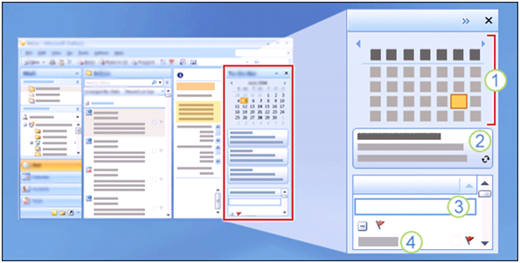
Tính năng mới: Thanh Cần-Làm
Nằm ở góc ngoài cùng bên phải của cửa sổ, Thanh Cần-Làm có thể nhìn thấy được bất cứ khi nào bạn làm việc trong Outlook.
Thanh Cần-Làm
Tháng Sáu 2007
Sắp xếp theo: Ngày tới hạn
Gõ một nhiệm vụ mới
Hôm nay
Thanh Cần-Làm có mặt để giúp bạn theo dõi những nhiệm vụ và cuộc hẹn sắp tới.
Notes:
Bạn có thể thấy Thanh Việc-cần-làm từ Thư, Lịch biểu, Liên hệ và v.v…

Slide 18
Tính năng mới: Thanh Cần-Làm
Nằm ở góc ngoài cùng bên phải của cửa sổ, Thanh Cần-Làm có thể nhìn thấy được bất cứ khi nào bạn làm việc trong Outlook.
Thanh Cần-Làm
Tháng Sáu 2007
Sắp xếp theo: Ngày tới hạn
Gõ một nhiệm vụ mới
Hôm nay
Ảnh trên hiển thị một số thành phần chính:
Bộ dẫn hướng Ngày tháng
Các cuộc hẹn sắp tới theo lịch
Nơi để nhập nhiệm vụ mới bằng cách gõ vào
Danh sách nhiệm vụ của bạn

Slide 19
Diện mạo mới của lịch
Thiết kế của lịch trong Outlook 2007 làm mọi thành phần trở nên rõ ràng hơn.
Di chuyển giữa các thành phần cũng dễ dàng hơn.
Ngày
Tuần
Tháng
Hiện tuần làm việc
Hiện tuần đầy đủ
Ngày 04 – 08 Tháng sáu, 2007
Tìm kiếm Lịch
Thứ hai
Thứ ba
Thứ tư
Thứ năm
9 ^{sa}
Nhiệm vụ
Hiện các nhiệm vụ vào: Ngày tới hạn
Ảnh trên thể hiện một số ví dụ:
Những nút lớn làm cho dễ dàng chuyển nhanh giữa các dạng xem lịch theo ngày, tuần và tháng.
Nút Lùi lại và Chuyển tiếp cho phép bạn nhanh chóng đi tới ngày, tuần, hay tháng tiếp theo trong lịch.

Slide 20
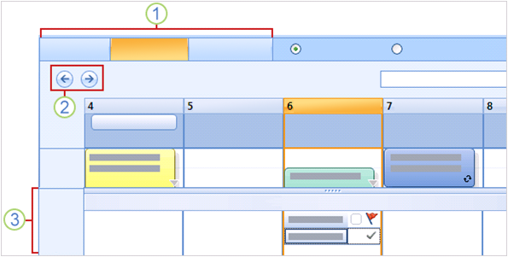
Diện mạo mới của lịch
Thiết kế của lịch trong Outlook 2007 làm mọi thành phần trở nên rõ ràng hơn.
Di chuyển giữa các thành phần cũng dễ dàng hơn.
Ngày
Tuần
Tháng
Hiện tuần làm việc
Hiện tuần đầy đủ
Ngày 04 – 08 Tháng sáu, 2007
Thứ hai
Thứ ba
Thứ tư
Thứ năm
9 ^{sa}
Nhiệm vụ
Hiện các nhiệm vụ vào: Ngày tới hạn
Ảnh trên thể hiện một số ví dụ :
Vùng Nhiệm vụ thể hiện các nhiệm vụ hiện thời và sắp tới của bạn và cũng theo dõi sự hoàn thành công việc của bạn.
Notes:
Trong vùng Nhiệm vụ, các khoản mục đã hoàn tất bị loại khỏi danh sách và “dính” vào ngày; các nhiệm vụ không được đánh dấu sẽ tự động chuyển sang ngày hôm sau, cho đến khi bạn hoàn thành chúng.

Slide 21
Diện mạo mới của liên hệ
Trong Outlook 2007, Danh thiếp Điện tử khiến cho các liên hệ trở nên dễ xem và chia sẻ hơn.
Liên hệ
Jordan, Katie
Jörgensen, Gundrun
Katie Jordan
Gundrun Jörgensen
Ngăn Dẫn hướng
Lund, Katie
Pia Lund
Tupy, Richard
Richard Tupy
Bấm vào Liên hệ để chuyển sang vùng này trong Outlook.
Bạn có thể gửi Danh thiếp Điện tử qua e-mail. Bạn có thể muốn gộp Danh thiếp riêng của mình như một phần chữ ký e-mail của bạn.

Slide 22
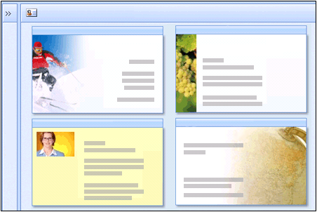
Diện mạo mới của liên hệ
Hãy để ý trong hình ảnh này, Ngăn Dẫn hướng được cực tiểu hóa để hiện nhiều chỗ hơn cho ngăn Liên hệ.
Liên hệ
Jordan, Katie
Jörgensen, Gundrun
Katie Jordan
Gundrun Jörgensen
Ngăn Dẫn hướng
Lund, Katie
Pia Lund
Tupy, Richard
Richard Tupy
Bạn có thể cực tiểu hóa Ngăn Dẫn hướng từ bất kỳ vùng nào trong Outlook bằng cách bấm vào nút Cực tiểu Ngăn Dẫn hướng.
Notes:
Mách nước: Cũng để ý rằng trong hình ảnh này, Ngăn Dẫn hướng được cực tiểu hóa để hiện nhiều chỗ hơn ngăn Liên hệ hơn. Bạn có thể cực tiểu hóa Ngăn Dẫn hướng từ bất kỳ vùng nào của Outlook bằng cách bấm vào nút Cực tiểu hóa Ngăn Dẫn hướng.

Slide 23
Gợi ý thực hành
Tạo thư và xem Ruy-băng.
Mở thư và xem Ruy-băng đối với thư nhận được.
Đặt tùy chọn chương trình, tùy chọn trình soạn thảo e-mail và tùy chọn thư điện tử.
Khảo sát Thanh Việc-cần-làm và xem làm thế nào tùy biến nó.
Hãy xem xét lịch của bạn và nhìn vào những liên hệ trong dạng xem Danh thiếp mới (tuỳ chọn).
Notes:
[Lưu ý cho người huấn luyện: Với Outlook 2007 được cài đặt trên máy tính của bạn, bạn có thể bấm vào nối kết trong bản chiếu để trực tiếp đi tới thực hành trực tuyến. Trong thực hành, bạn có thể làm việc qua từng nhiệm vụ này trong Outlook 2007, với những chỉ lệnh hướng dẫn bạn. Quan trọng: Nếu bạn không có Outlook 2007, bạn không thể truy nhập những chỉ dẫn thực hành.]

Slide 24
Kiểm tra 1, câu hỏi 1
Ruy-băng trông sẽ giống nhau trong cửa sổ thư mới và thư nhận được. (Chọn một đáp án.)
Đúng.
Sai.

Slide 25
Kiểm tra 1, câu hỏi 1: Trả lời
Sai.
Vì nhu cầu của bạn đối với thư mới và đã nhận là khác nhau nên các tính năng trên Ruy-băng cũng khác nhau.

Slide 26
Kiểm tra 1, câu hỏi 2
Bạn đã chuyển sang lịch và sẵn sàng khảo sát. Nhằm tạo ra nhiều khoảng trống hơn trong cửa sổ Outlook để xem, bạn có thể thực hiện thao tác nào sau đây từ trong Outlook? (Chọn một đáp án.)
Sử dụng các nút ở đỉnh để ẩn chi tiết.
Cực tiểu hóa Ngăn Dẫn hướng.
Thay đổi những thiết đặt phân giải màn hình của bạn.

Slide 27
Kiểm tra 1, câu hỏi 2: Trả lời
Cực tiểu hóa Ngăn Dẫn hướng.
Trong phiên bản Outlook này, bạn có thể cực tiểu hóa Ngăn Dẫn hướng bằng cách bấm vào nút Cực tiểu hóa Ngăn Dẫn hướng.

Slide 28
Bài 2
Tìm các lệnh thường dùng

Slide 29
Tìm các lệnh thường dùng
Bạn có Outlook 2007 đã cài đặt và đã tìm hiểu về những điểm khác biệt so với phiên bản trước.
Giờ là lúc bắt đầu công việc.
Có dễ dàng thực hiện những điều bạn cần trong Outlook không?
Bài học này sẽ trả lời bạn là có.

Slide 30
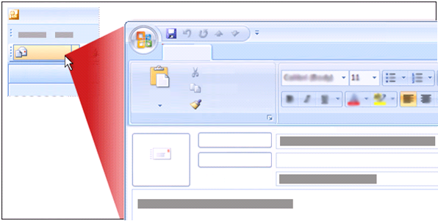
Tạo thư mới
Đây là lúc viết và gửi bức thư điện tử đầu tiên của bạn dùng Outlook mới.
Bạn cần biết những gì?
Hộp thư đến
Mới
Thông báo
Chèn
Tùy chọn
Định dạng Văn bản
Thư
Cắt
Dán
Sao
Bút Định dạng
Bảng tạm
Văn bản Cơ sở
K/g...
Gửi
Sao…
Chủ đề:
Trong thư mới, trước hết hãy chú ý đến Ruy-băng. Tab Thư ở trên đỉnh, với các lệnh bạn hầu như chắc chẵn sẽ dùng mỗi khi tạo và gửi thư.

Slide 31
Tạo thư mới
Dùng các tab khác
Hộp thư đến
Mới
Thông báo
Chèn
Tùy chọn
Định dạng Văn bản
Nếu bạn cảm thấy khó khăn khi tìm một lệnh hay nút, có thể bạn cần tìm kiếm trên một tab khác.
Thư
Cắt
Dán
Sao
Bút Định dạng
Bảng tạm
Văn bản Cơ sở
K/g...
Gửi
Sao…
Chủ đề:
Ví dụ, để chèn một ảnh sao cho nó xuất hiện cùng dòng với văn bản trong thư của bạn (không phải là một phần đính kèm riêng rẽ), bạn cần chuyển tới tab Chèn.
Notes:
Lưu ý: Điều này không mới, nhưng có vài điều nên nhớ: Các nhóm và các nút cố định luôn sẵn dùng chỉ khi con chạy nằm trong phần nội dung của e-mail. Ví dụ, các lệnh định dạng trong tab Văn bản Cơ bản sẽ không sẵn dùng khi con chạy ở trong trường K/g hay trường Chủ đề; để dùng các lệnh này, bạn cần chuyển con chạy tới phần nội dung của thư.

Slide 32
Dùng Sổ Địa chỉ để thêm người nhận
Hãy dùng Sổ Địa chỉ để thêm tên vào trường K/g, Sao, và Sao Ẩn.
Thông báo
Chèn
Tùy chọn
Định dạng Văn bản
Cắt
Dán
Sao
Sổ
Địa chỉ
Bút Định dạng
Bảng tạm
Văn bản Cơ sở
K/g...
Gửi
Sao…
Chủ đề:
Bạn sẽ tìm thấy lệnh Sổ Địa chỉ trên tab Thư.

Slide 33
Hiện hoặc ẩn trường Sao ẩn
Nếu bạn thích gõ địa chỉ e-mail trực tiếp trong hộp K/g và Sao, bạn cũng có thể muốn biết làm thế nào để hiện trường Sao ẩn để bạn cũng có thể gõ tên ở đó.
Thông báo
Chèn
Tùy chọn
Định dạng Văn bản
Hiện Sao ẩn
Hiện Từ
Trường
K/g...
Gởi
Sao…
Sao ẩn…
Chủ đề:
Ảnh này chỉ ra vị trí của lệnh Hiện Sao Ẩn.
Như bạn thấy, bạn sẽ tìm thấy nó trên tab Tùy chọn.
Notes:
Bạn có thể dùng Sao ẩn (viết tắt của chữ bản sao ẩn) để gửi thư không để lộ tên của người nhận cho người khác—đó là một cách bảo vệ tính riêng tư cho người bạn gửi thư tới.
Gợi ý: Bạn có thể hiện hoặc ẩn trường Sao ẩn khi bạn cần bằng cách thêm nút Hiện Sao ẩn vào Thanh công cụ Truy nhập Nhanh. Tuy nhiên, bạn không cần bật hoặc tắt trường Sao ẩn mỗi khi bạn gửi e-mail; trường Sao ẩn sẽ không hiện trên thư đã nhận, ngay cả khi bạn không tắt nó trong thư đã gửi.

Slide 34
Bao gồm chữ ký của bạn
Bạn có muốn dùng chữ ký thư cá nhân ở cuối thư Outlook không?
K/g...
K/g...
K/g...
Gửi
Sao…
Gửi
Sao…
Gửi
Sao…
Chủ đề:
Chủ đề:
Chủ đề:
Trân trọng,
PIA LUND
Giám đốc Tiếp thị
Contoso Ltd.
612-555-0189 (w)
612-555-1090 (m)
Chúc vui!
Pia
Kính thư,
Pia Lund
Chữ ký trong e-mail có thể có vai trò cung cấp thông tin liên hệ, làm rõ ngay danh tính hay chi nhánh của bạn và giúp kết thúc thư một cách thích hợp.

Slide 35
Bao gồm chữ ký của bạn
Bạn có thể thay đổi chữ ký hiện có hay tạo ra chữ ký mới, cũng như đặt chữ ký mặc định.
Thông báo
Chèn
Tùy chọn
Định dạng Văn bản
Sổ
Địa chỉ
Kiểm tra
Tên
Đính kèm
Tệp
Danh thiếp
Lịch
Chữ ký
Theo dõi tiếp
Văn bản Cơ bản
Tên
Bao gồm
Doanh nghiệp
Cá nhân
Chữ ký…
Bắt đầu bằng cách bấm vào mũi tên bên dưới lệnh Chữ ký.
Ảnh trên cho thấy các bước tiếp theo:
Nếu đã đã tạo ra chữ ký trước đây, bạn sẽ thấy chúng được liệt kê ở đây.
Để tạo ra chữ ký mới, đặt chữ ký ngầm định, hoặc thay đổi chữ ký hiện có, hãy bấm vào Chữ ký.

Slide 36
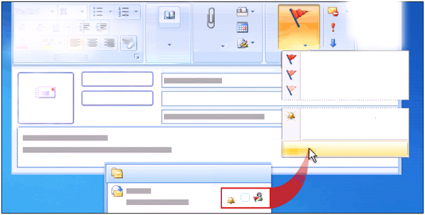
Sử dụng cờ và lời nhắc
Cờ và lời nhắc có thể giúp bạn và những người khác nhớ phải làm gì.
Tên
Đính kèm
Tệp
Theo dõi
tiếp
Bao gồm
Hôm nay
K/g...
Ngày mai
Sao…
Tuần Này
Gửi
Chủ đề:
Thêm lời nhắc
Xóa cờ
Cờ cho Người nhận
Hộp thư đến
Để thêm cờ, lời nhắc, hoặc cả hai khi bạn đang tạo thư, bắt đầu bằng cách bấm vào Theo dõi tiếp trong nhóm Tùy chọn của một thư mới.

Slide 37
Sử dụng cờ và lời nhắc
Theo dõi tiếp cho chính bạn.
Tên
Đính kèm
Tệp
Theo dõi tiếp
Bao gồm
Hôm nay
Ngày mai
Giả sử bạn gửi thư cho một đồng nghiệp nói rằng “Tôi sẽ tiếp tục liên hệ với bạn vào ngày mai.”
K/g...
Sao…
Tuần Này
Gửi
Chủ đề:
Thêm lời nhắc
Xóa cờ
Cờ cho Người nhận
Hộp thư đến
Để chắc chắn nhớ làm vậy, hãy dựng cờ cho thư của chính bạn bằng cách bấm vào Theo dõi tiếp và sau đó bấm Ngày mai.
Thư đã được dựng cờ và thêm vào Danh sách Việc-cần-làm trong Nhiệm vụ. Nó cũng sẽ hiện lên như một khoản mục trong Thanh Việc-cần-làm của riêng bạn.
Notes:
Thư sẽ tự động chuyển đến cặp Khoản mục Đã gửi một khi bạn gửi nó.

Slide 38
Sử dụng cờ và lời nhắc
Theo dõi tiếp đối với người nhận
Tên
Đính kèm
Tệp
Theo dõi tiếp
Bao gồm
Hôm nay
Ngày mai
Bạn cũng có thể đính kèm cờ theo dõi tiếp cho người nhận của mình bằng cách dùng lệnh Cờ cho người nhận, được tô sáng trong ảnh.
K/g...
Sao…
Tuần Này
Gửi
Chủ đề:
Thêm lời nhắc
Xóa cờ
Cờ cho Người nhận
Hộp thư đến
Trước khi gửi thư, bạn chỉ rõ khi nào bạn muốn người nhận được nhắc để theo dõi tiếp với bạn.
Như ảnh trên cho thấy, thư đã nhận sẽ gồm cờ và biểu tượng cái chuông. Trong suốt quá trình người nhận giữ thư trong hộp thư Outlook của họ, một lời nhắc sẽ được hiển thị vào lúc bạn chỉ định.
Notes:
Biểu tượng cái chuông chỉ ra cho người nhận rằng thư bao gồm một lời nhắc.
Lưu ý rằng khoản mục sẽ không được thêm vào Thanh Việc-cần-làm của người nhận—tạo nên một danh sách việc-cần-làm là sự lựa chọn của cá nhân.

Slide 39
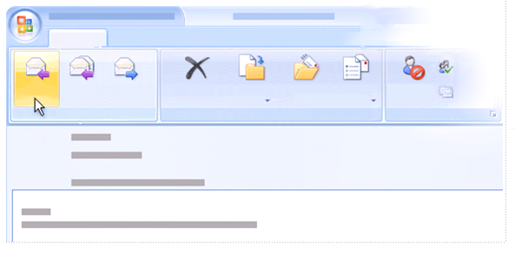
Phúc đáp thư
E-mail không để chỉ gửi đi…
…mà cũng là để nhận và trả lời.
Thông báo
Trả lời
Trả lời Tất cả
Chuyển tiếp
Xóa bỏ
Di chuyển tới Cặp
Tạo Quy tắc
Hành động khác
Chặn Người gửi
Phản hồi
Hành động
Thư tạp
Từ:
K/g:
Sao
Chủ đề:
Khi bạn trả lời từ một thư đang mở, bạn dùng những nút trong nhóm Phản hồi trên tab Thư của Ruy-băng.
Bạn sẽ nhận thấy những khác biệt trên Ruy-băng trong một thư đã nhận và trong một thư mới.

Slide 40
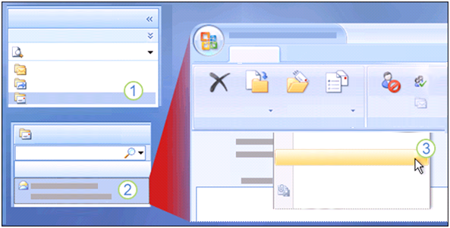
Hu...úp! Có cần thu hồi thư không?
Bạn vừa gửi thư và nhận thấy có một chi tiết quan trọng bị sai.
Thư
Tất cả Cặp Thư
Tất cả Khoản mục Thư
Thông báo
Hộp thư đến
Hộp thư đi
Khoản mục Đã gửi
Xóa bỏ
Di chuyển tới Cặp
Tạp Quy tắc
Hành động khác
Chặn Người gửi
Khoản mục Đã gửi
Hành động
Thư tạp
Từ:
Soạn Thông báo
Tìm Khoản mục Đã gửi
K/g:
Thu hồi Thông báo này
Sắp đặt theo: Ngày
Sao
Gửi lại Thông báo này
Chủ đề:
Lưu Phần đính kèm
Nếu bạn đang dùng Microsoft Exchange Server cho thư của mình, bạn có thể thu hồi thư mà bạn vừa gửi.
Nếu bạn hành động trước khi người nhận đọc thư, việc thu hồi thư sẽ cho phép bạn gửi phiên bản đã sửa cho người đó và tránh sự bối rối có thể xảy ra.

Slide 41
Hu...úp! Có cần thu hồi thư không?
Bạn vừa gừi thư và nhận thấy có một chi tiết quan trọng bị sai.
Thư
Tất cả Cặp Thư
Tất cả Khoản mục Thư
Thông báo
Hộp thư đến
Hộp thư đi
Khoản mục Đã gửi
Xóa bỏ
Di chuyển tới Cặp
Tạp Quy tắc
Hành động khác
Chặn Người gửi
Khoản mục Đã gửi
Hành động
Thư tạp
Từ:
Soạn Thông báo
Tìm Khoản mục Đã gửi
K/g:
Thu hồi Thông báo này
Sắp đặt theo: Ngày
Sao
Gửi lại Thông báo này
Chủ đề:
Lưu Phần đính kèm
Đây là điều cần làm:
Trong Ngăn Dẫn hướng, bấm vào Khoản mục Đã gửi để chuyển sang cặp đó.
Trong cặp Khoản mục Đã gửi, bấm đúp vào thư muốn thu hồi để mở nó.

Slide 42
Hu...úp! Có cần thu hồi thư không?
Bạn vừa gừi thư và nhận thấy có một chi tiết quan trọng bị sai.
Thư
Tất cả Cặp Thư
Tất cả Khoản mục Thư
Thông báo
Hộp thư đến
Hộp thư đi
Khoản mục Đã gửi
Xóa bỏ
Di chuyển tới Cặp
Tạp Quy tắc
Hành động khác
Chặn Người gửi
Khoản mục Đã gửi
Hành động
Thư tạp
Từ:
Soạn Thông báo
Tìm Khoản mục Đã gửi
K/g:
Thu hồi Thông báo này
Sắp đặt theo: Ngày
Sao
Gửi lại Thông báo này
Chủ đề:
Lưu Phần đính kèm
Đây là điều cần làm :
Trong thư đã mở, bấm vào Hành động Khác trong nhóm hành động và bấm vào Thu hồi Thư Này.
Notes:
Lưu ý: Nếu không nhìn thấy lệnh Thu hồi Thư Này, có lẽ vì bạn không dùng Microsoft Exchange Server cho e-mail của bạn. Thẻ Tham chiếu Nhanh, được nối kết ở cuối khóa này, có nhiều thông tin hơn về cách bạn có thể kiểm chứng điều này.

Slide 43
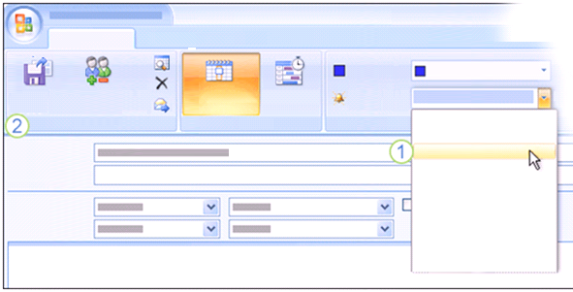
Sắp đặt thời gian và nhớ những điều cần làm
Outlook không chỉ là e-mail.
Mà còn được dùng để tổ chức thời gian của bạn, điều mà bạn thực hiện trong lịch biểu.
Cuộc hẹn
Chèn
Định dạng Văn bản
Hiện như
Bận
Lưu & Đóng
Mời Người dự
Cuộc hẹn
Lập lịch
Lời nhắc
15 phút
Hành động
Hiện
Không
0 phút
Chủ đề:
5 phút
Vị trí:
10 phút
15 phút
Bắt đầu:
30 phút
Kết thúc:
1 giờ
2 giờ
3 giờ
Khi tạo hay mở một khoản mục trong lịch biểu, bạn sẽ nhìn thấy rằng Ruy-băng hiện các nhóm và lệnh thích hợp giúp bạn quản lý thời gian của bạn.

Slide 44
Sắp đặt thời gian và nhớ những điều cần làm
Khi bạn tạo một loại lịch bất kỳ, lời nhắc được đặt tự động.
Cuộc hẹn
Chèn
Định dạng Văn bản
Hiện như
Bận
Lưu & Đóng
Mời Người dự
Cuộc hẹn
Lập lịch
Lời nhắc
15 phút
Hành động
Hiện
Không
0 phút
Chủ đề:
5 phút
Vị trí:
10 phút
15 phút
Bắt đầu:
30 phút
Kết thúc:
1 giờ
2 giờ
3 giờ
Để thay đổi thời gian lời nhắc cho một cuộc hẹn:
Trên tab Cuộc hẹn, bấm vào mũi tên để mở danh sách Lời nhắc rồi chọn thời gian.
Một khi bạn đã thay đổi, bấm vào Lưu & Đóng ở ngoài cùng bên trái của Ruy-băng.
Notes:
Ghi chú: Bạn đặt thời gian lời nhắc chuẩn cho mọi cuộc hẹn bằng cách bấm vào Tùy chọn trên menu Công cụ trong cửa sổ Outlook chính, rồi thiết lập thời gian mặc định trên tab Sở thích, dưới Lịch.

Slide 45
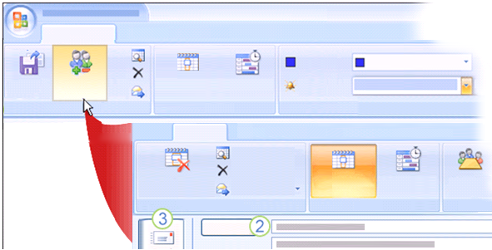
Muốn triệu tập cuộc họp? Mời người dự
Cuộc hẹn chỉ dành cho cá nhân bạn.
Khi những người khác liên quan, hãy triệu tập cuộc họp.
Cuộc hẹn
Chèn
Định dạng Văn bản
Hiện như
Bận
Lưu & Đóng
Mời Người dự
Cuộc hẹn
Lập lịch
Lời nhắc
15 phút
Cuộc gặp
Chèn
Định dạng Văn bản
Lịch
Hủy bỏ
Lời mời
Xóa bỏ
Cuộc hẹn
Lập lịch
Không gian
Cuộc gặp
Chuyển tiếp
Hành động
Hiện
K/g
Trên tab Cuộc hẹn, bấm vào Mời Người dự.
Nút K/g và hộp xuất hiện. Gõ tên trực tiếp vào hộp hoặc bấm vào nút K/g để thêm người được mời bằng cách chọn từ một danh sách.

Slide 46
Muốn triệu tập cuộc họp? Mời người dự
Cuộc hẹn chỉ dành cho cá nhân bạn.
Khi những người khác liên quan, hãy triệu tập cuộc họp.
Cuộc hẹn
Chèn
Định dạng Văn bản
Hiện như
Bận
Lưu & Đóng
Mời Người dự
Cuộc hẹn
Lập lịch
Lời nhắc
15 phút
Cuộc gặp
Chèn
Định dạng Văn bản
Lịch
Hủy bỏ
Lời mời
Xóa bỏ
Cuộc hẹn
Lập lịch
Không gian
Cuộc gặp
Chuyển tiếp
Hành động
Hiện
K/g
Một khi đã nhập mọi chi tiết về cuộc họp, hãy bấm Gửi để gửi lời mời cho những người khác tham gia cuộc họp.

Slide 47
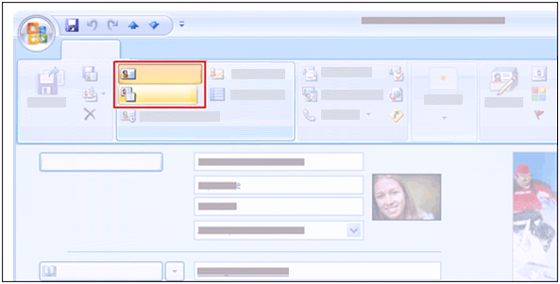
Làm việc với liên hệ
Khi mở hay sửa một liên hệ, bạn dùng các nút trong nhóm Hiện để hiện hay ẩn nhiều thông tin hơn về một liên hệ.
Liên hệ
Chèn
Định dạng Văn bản
Chung
Chi tiết
Tên đầy đủ...
Công ty
Chức danh:
Xếp vào:
Internet
Thư điện tử...
Ví dụ, nếu bạn muốn lưu ý về ngày sinh hoặc Ngày kỷ niệm của một liên hệ, bấm vào nút Chi tiết rồi chọn ngày tháng thích hợp bên cạnh Ngày sinh hoặc Ngày kỷ niệm.
Notes:
Để sửa Danh thiếp Điện tử của một liên hệ, bấm vào nút Danh thiếp Điện tử trên tab Liên hệ.

Slide 48
Gợi ý thực hành
Dùng Sổ địa chỉ và Sao ẩn.
Kiểm tra chính tả và ngữ pháp.
Xem chữ ký.
Thêm cờ theo dõi tiếp.
Phúc đáp thư; thu hồi thư (tùy chọn).
Lập lịch biểu cho cuộc hẹn và đặt lời nhắc.
Tạo liên hệ mới.
Soạn thảo danh thiếp.

Slide 49
Kiểm tra 2, câu hỏi 1
Để bắt đầu thư mới, dùng Ruy-băng. (Chọn một đáp án.)
Đúng.
Sai.

Slide 50
Kiểm tra 2, câu hỏi 1 : Trả lời
Sai.
Hãy tạo thư như bạn vẫn làm.

Slide 51
Kiểm tra 2, câu hỏi 2
Những việc nào sau đây cho phép bạn nhanh chóng hiện hoặc ẩn trường Sao ẩn trong thư? (Chọn một đáp án.)
Sổ Địa chỉ.
Thanh Công cụ Truy nhập Nhanh.
Nút Hiện Sao Ẩn trên tab Tùy chọn.

Slide 52
Kiểm tra 2, câu hỏi 2 : Trả lời
Nút Hiện Sao Ẩn trên tab Tùy chọn.
Bài học cuối cùng đã cho thấy bạn có nhiều tùy chọn trong Outlook. Bạn truy nhập nút từ tab đặc biệt cho tùy chọn thư, tab Tùy chọn.

Slide 53
Kiểm tra 2, câu hỏi 3
Bạn vừa gửi một bức gửi thư với một bản in ti-pô hơi thái quá và muốn thu hồi nó. Bước đầu tiên là gì? (Bạn biết rằng bạn đang dùng Microsoft Exchange Server.) (Chọn một đáp án.)
Từ cửa sổ Outlook chính, bấm Thu hồi Thư Này trên menu Hành động.
Định vị và mở thư trong cặp Thư Đã gửi.
Định vị và chọn thư trong cặp Thư Đã gửi.

Slide 54
Kiểm tra 2, câu hỏi 3: Trả lời
Định vị và mở thư trong cặp Thư Đã gửi.
Bạn mở thư từ Thư Đã gửi, sau đó dùng lệnh trên Ruy-băng: Bấm vào Hành động Khác trong nhóm Hành động, và bấm Thu hồi Thư Này.

Slide 55
Bài 3
Gửi và nhận Đính kèm & ảnh

Slide 56
Gửi và nhận đính kèm & ảnh
Gửi và nhận các tệp đính kèm trong Outlook 2007 rất dễ dàng.
Khi bạn nhận ảnh hoặc các tệp Microsoft Office đính kèm, bạn có thể dùng Xem trước Phần đính kèm để xem trước các tệp đính kèm này ngay trong Ngăn Đọc của Outlook.
Và nếu bạn đang gửi ảnh, Ruy-băng sẽ giúp bạn gửi chúng đúng theo cách bạn muốn.

Slide 57
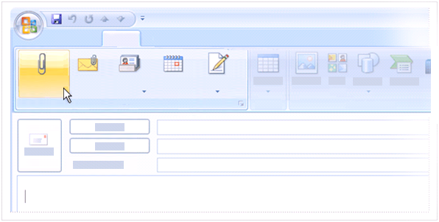
Bao gồm đính kèm
Việc bao gồm một tài liệu hoặc ảnh đính kèm vào thư của bạn là dễ dàng hơn bao giờ hết.
Thông báo
Chèn
Tùy chọn
Định dạng Văn bản
Đính kèm Tệp
Đính kèm Khoản mục
Danh thiếp
Lịch
Chữ ký
Bao gồm
Như bạn thường làm, bạn sẽ bắt đầu bằng cách tạo ra một thư mới. Sau đó bạn sẽ dùng lệnh Đính kèm Tệp trên Ruy-băng.

Slide 58
Bao gồm đính kèm
Bạn sẽ tìm lệnh Đính kèm Tệp ở đâu
Thông báo
Chèn
Tùy chọn
Định dạng Văn bản
Việc bao gồm đính kèm là một hành động chung, vì thế bạn sẽ tìm thấy lệnh Đính kèm tệp trên cả tab Thư và Chèn.
Đính kèm Tệp
Đính kèm Khoản mục
Danh thiếp
Lịch
Chữ ký
Bao gồm
Ảnh thể hiện điều đó trên tab Chèn.

Slide 59
Bao gồm đính kèm
Bạn không thể đính kèm bất cứ thứ gì
Thông báo
Chèn
Tùy chọn
Định dạng Văn bản
Outlook sẽ chặn một vài loại đính kèm.
Đính kèm Tệp
Đính kèm Khoản mục
Danh thiếp
Lịch
Chữ ký
Bao gồm
Cách hành xử này không thay đổi từ các phiên bản trước đây.
Tuy nhiên, bạn có thể quan tâm rằng một vài loại tệp trước đây bị chặn nhưng nay đã được phép và một vài loại tệp mới được thêm vào danh sách bị chặn.
Notes:
Để xem danh sách đầy đủ các loại tệp bị chặn và đọc thêm về cách tránh các tệp đính kèm bị chặn, xem bài “Các đính kèm bị chặn trong Outlook.” Hướng dẫn Tham khảo Nhanh, được nối kết vào cuối khóa học này, bao gồm nối kết tới bài viết đó.

Slide 60
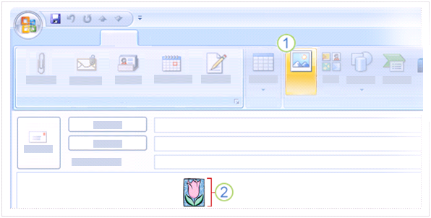
Bao gồm ảnh cùng dòng với văn bản
Trong Outlook, thật dễ dàng gửi ảnh trong phần nội dung của thư thay vì như các tệp đính kèm tách riêng.
Thông báo
Chèn
Tùy chọn
Hình ảnh
Hình minh họa
Để làm điều này:
Bấm vào lệnh Hình ảnh trên tab Chèn.
Như trong minh họa, bạn sẽ nhìn thấy ảnh trong phần nội dung của thư.
Notes:
Ghi chú: Khi bạn chèn một ảnh vào thư của bạn, bạn thêm nó vào trong thư như một đối tượng nhúng. Tức là, nó là một phần của văn bản thư. Để có thể xem ảnh, người nhận thư của bạn phải có khả năng nhận thư dạng HTML hoặc RTF.

Slide 61
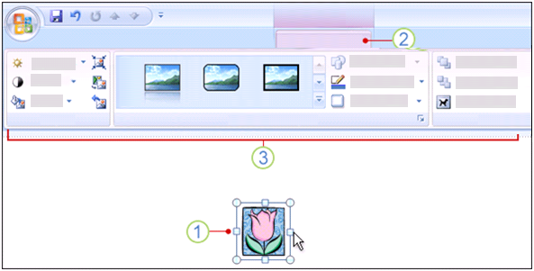
Hãy nhận biết hình dưới: các tab hiện và ẩn
Việc thảo luận về hình bên cho cơ hội giải thích nhiều hơn về Ruy-băng:
Một số tab chỉ xuất hiện khi bạn thực hiện những nhiệm vụ cụ thể.
Thông báo
Chèn
Tùy chọn
Định dạng
Điều chỉnh
Kiểu Hình ảnh
Sắp đặt
Ví dụ, khi bạn:
Chọn một hình ảnh mà bạn đã chèn vào thư…
…bạn sẽ thấy Công cụ Hinh ảnh xuất hiện trên Ruy-băng.
Tab Định dạng gồm các lệnh có thể sử dụng để sửa ảnh trước khi gửi nó.
Notes:
Khi bấm ra ngoài ảnh, Công cụ Ảnh biến mất.
Bạn sẽ thấy hành vi tương tự khi bao gồm biểu đồ, hình vẽ, lược đồ hay bảng trong thư.

Slide 62
Xem trước đính kèm khi chưa mở.
Hộp thư đến
Trong Outlook 2007, có thể nhận đính kèm.
Một vài tệp đính kèm có thể được xem trước ngay trong Ngăn Đọc.
Tìm trong Hộp thư đến
Hôm nay
Đã gửi:
K/g:
Thông báo
25V_B8.vsd (219 KB)
25V_A6.vsd (219 KB)
Thông báo
25V_B8.vsd (219 KB)
25V_A6.vsd (219 KB)
Giả sử ai đó gừi cho bạn hai lược đồ vẽ bằng Microsoft Office Visio® như phần đính kèm, nhưng bạn chỉ quan tâm đến một cái thể hiện lớp đào tạo mới trong tòa nhà của bạn.
Bằg cách nào bạn có thể quyết định nhanh chóng tệp nào cần mở hay lưu vào đĩa cứng?

Slide 63
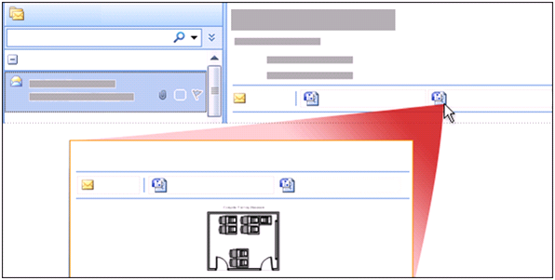
Xem trước đính kèm khi chưa mở
Hộp thư đến
Như hình ảnh cho thấy, việc xem trước đính kèm có thể là câu trả lời cho bạn.
Tìm trong Hộp thư đến
Hôm nay
Đã gửi:
K/g:
Thông báo
25V_B8.vsd (219 KB)
25V_A6.vsd (219 KB)
Thông báo
25V_B8.vsd (219 KB)
25V_A6.vsd (219 KB)
Việc xem trước đính kèm cho phép bạn hiển thị dạng xem trước của một loại tệp nào đó ngay từ Ngăn Đọc của Outlook. Bạn có thể làm điều này mà không cần mở tệp đính kèm.
Để xem trước tệp đính kèm, bấm vào biểu tượng. Xem trước đính kèm sẽ xuất hiện trong Ngăn Đọc.
Notes:
Một khi bạn đã quyết định mở hay lưu tệp đính kèm nào, bạn có thể thực hiện bằng cách bấm chuột phải vào biểu tượng của nó.
Ghi chú: Để giúp bạn giữ máy tính của mình an toàn, mã nhúng trong phần đính kèm bị vô hiệu hóa trong khi xem trước.

Slide 64
Gợi ý thực hành
Hãy đính kèm một tệp vào thư và gửi nó cho chính mình.
Chèn ảnh vào cùng dòng văn bản trong thư của bạn.
Xem trước phần đính kèm.
Xem trình xem trước nào bạn đã cài đặt (tùy chọn).

Slide 65
Kiểm tra 3, câu hỏi 1
Làm thế nào bao gồm một ảnh vào cùng dòng với văn bản trong thư của bạn? (Chọn một đáp án.)
Dùng định dạng tệp RTF.
Dùng lệnh Tệp trên tab Chèn.
Dùng lệnh Ảnh từ Tệp trên tab Chèn.

Slide 66
Kiểm tra 3, câu hỏi 1 : Trả lời
Dùng lệnh Ảnh từ Tệp trên tab Chèn.

Slide 67
Kiểm tra 3, câu hỏi 2
Bạn đã nhận thư với hai phần đính kèm là ảnh dạng JPEG. Cách nhanh nhất để xác định xem bạn muốn lưu các tệp đính kèm không? (Chọn một đáp án.)
Mở thư và bấm đúp vào mỗi biểu tượng đính kèm.
Bấm vào biểu tượng đính kèm trong Ngăn Đọc.
Bấm chuột phải vào biểu tượng đính kèm và bấm Mở.

Slide 68
Kiểm tra 3, câu hỏi 2 : Trả lời
Bấm vào biểu tượng đính kèm trong Ngăn Đọc.
Bấm vào những biểu tượng đính kèm cho phép bạn nhìn thấy dạng xem trước của ảnh, mỗi lúc một ảnh, ngay trong ngăn đọc. Kỹ thuật này cũng sẽ làm việc đối với cácloại đính kèm khác như: Bản trình bày PowerPoint, Tài liệu Word, hoặc sổ làm việc Excel, v.v...

Slide 69
Sử dụng khuôn mẫu này
Hãy xem ngăn ghi chú hoặc toàn bộ trang ghi chú (tab Xem) về trợ giúp chi tiết cho khuôn mẫu này.
Notes:
Dùng Khuôn mẫu Này
Khuôn mẫu Microsoft Office PowerPoint này giới thiệu về các cập nhật và lợi ích trong Outlook 2007. Bạn có thể sử dụng nó để trình bày trước một nhóm và tùy biến nếu cần thiết.
Nội dung của khuôn mẫu này thích ứng từ khóa Đào tạo Trực tuyến của Microsoft Office được gọi là “Up to speed with Outlook 2007.”
Tính năng của khuôn mẫu
Bản chiếu Tiêu đề: Trên ngay bản chiếu đầu tiên, có một chỗ dành sẵn trên đó bạn có thể gõ tên của công ty của bạn. Hoặc bạn có thể xoá bỏ hộp văn bản nếu bạn không muốn dùng.
Hoạt hình: Những hiệu ứng hoạt hình tuỳ chỉnh được áp dụng trong suốt bản trình bày. Những hiệu ứng này bao gồm Lướt, Kéo dãn, Tan ra và Bàn cờ. Tất cả những hiệu ứng này có trong các phiên bản Microsoft PowerPoint 2000 trở đi. Để thay đổi những hiệu ứng hoạt hình, đến menu Chiếu hình, bấm Hoạt hình Tùy chỉnh và lựa các tùy chọn trong đó.
Nếu bản trình bày này chứa một hoạt hình Macromedia Flash - Hiệu ứng ảnh xuất hiện cùng với âm thanh: Để phát một tệp Flash, bạn phải đăng ký một điều khiển Microsoft ActiveX®, được gọi là Shockwave Flash Object, trên máy tính của bạn. Để làm được điều này, tải về phiên bản cuối cùng của Macromedia Flash Player từ Web site của Macromedia.
Chuyển tiếp bản chiếu : Chuyển đổi Xóa xuống được áp dụng trong suốt chiếu hình. Nếu bạn muốn dùng hiệu ứng khác, đi đến menu Chiếu hình, bấm Chuyển tiếp Bản chiếu và lựa các tùy chọn trong đó.
Các siêu nối kết tới khoá học trực tuyến: Khuôn mẫu này chứa các nối kết tới các phiên bản trực tuyến của khoá huấn luyện. Các nối kết đưa bạn đến phần thực hành cho mỗi bài học và đến Thẻ Tham khảo Nhanh được phát hành cho khoá học này. Vui lòng ghi chú lại: Bạn phải có Word 2007 được cài đặt để xem các phần luyện tập thực hành.
Nếu bạn không có Word 2007, bạn không thể truy nhập vào các hướng dẫn luyện tập.
Đầu trang và Chân trang: Khuôn mẫu này chứa một chân trang mà có tiêu đề khoá học. Bạn có thể thay đổi hoặc loại bỏ các chân trang trong hộp thoại Đầu trang và Chân trang (mở từ menu Xem).

